Slide 1
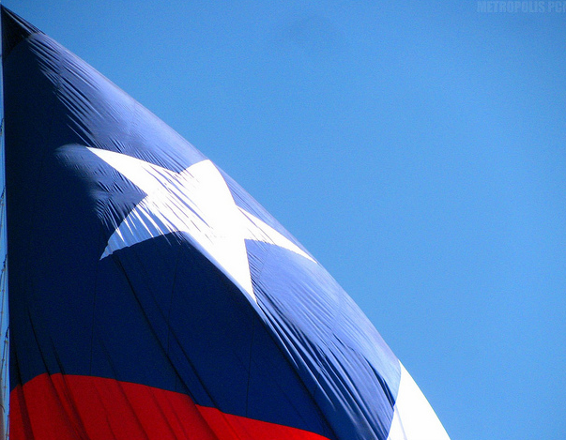
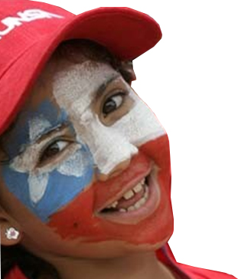


SEPTIEMBRE

Slide 2


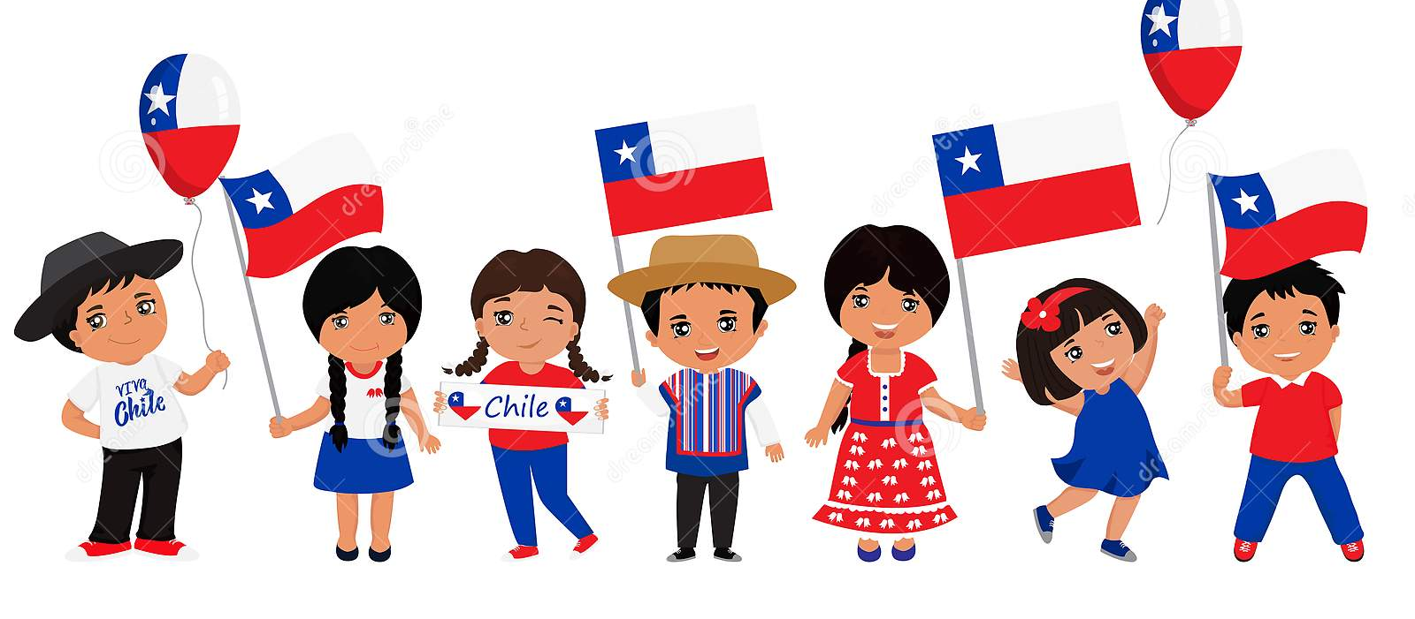
¿QUÉ CELEBRAMOS EN SEPTIEMBRE?
El CUMPLEAÑOS de CHILE

Slide 3
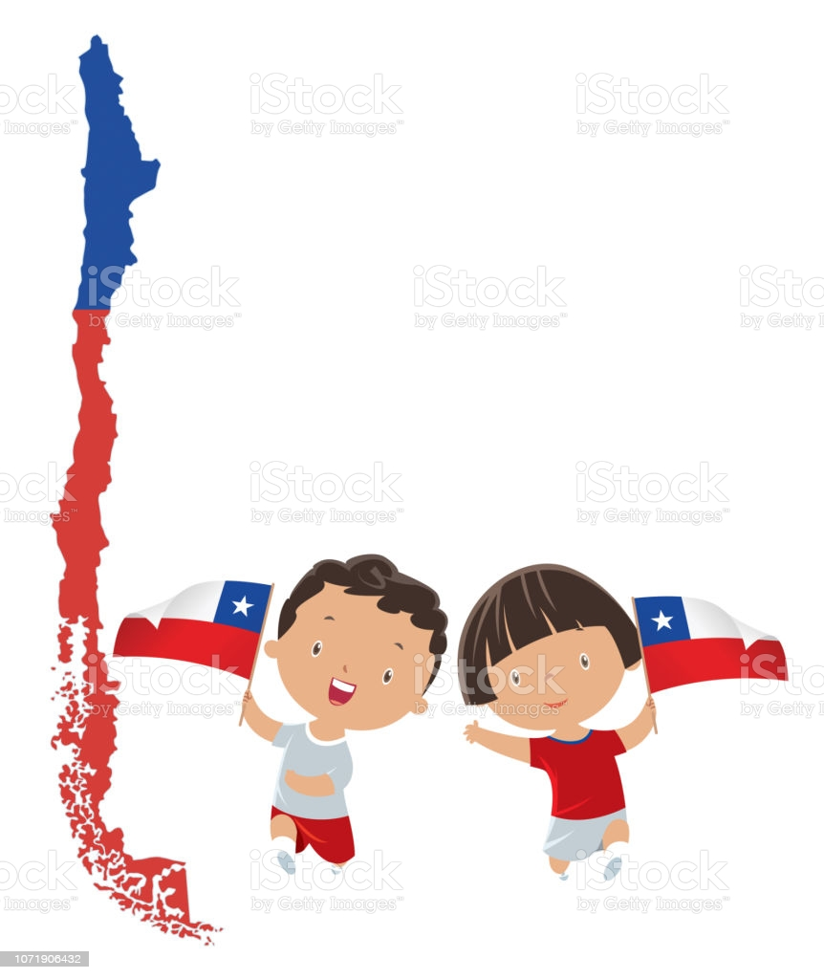
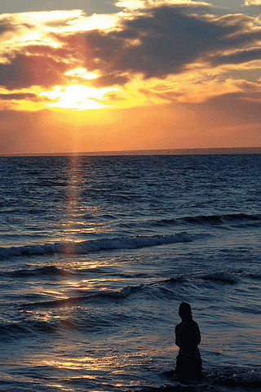

Y qué es Chile…?
-Es el territorio o país donde vivimos. Por eso todos somos Chilenos.
- Nuestro país es Largo y Angosto.
-A lo largo encontramos el Mar pacífico.

Slide 4
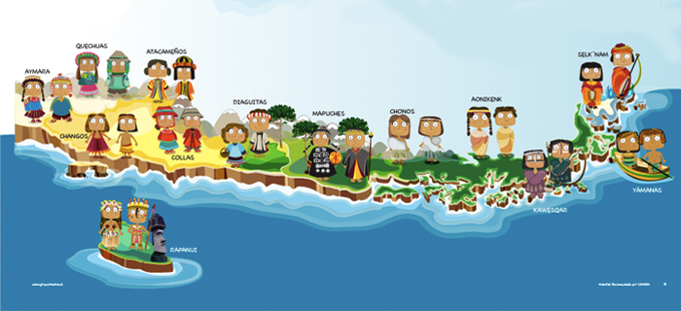
Pueblos Originarios de CHILE

Slide 5



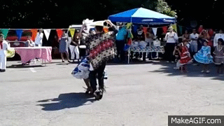
Símbolos Patrios
La Bandera Blanca, azul y roja.
El Copihue, Nuestra flor Nacional
El Escudo de Chile.
La Cueca

Slide 6




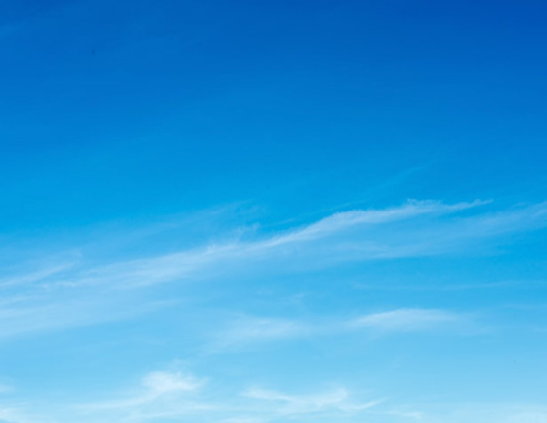
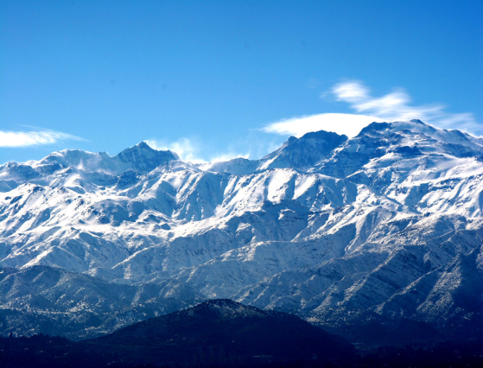
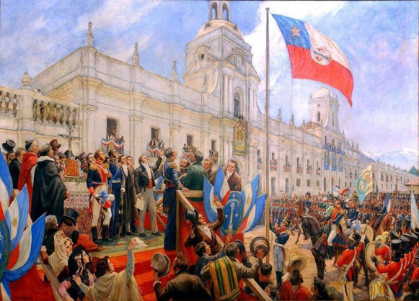

Slide 7
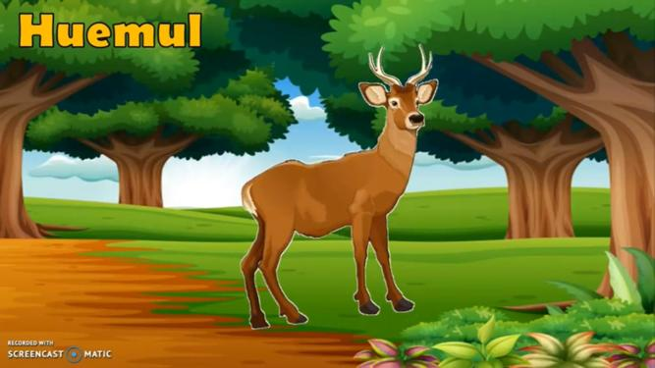
Animales de Nuestro Escudo.

Slide 8

Animales de Nuestro Escudo.

Slide 9

LA CUECA

Slide 10

Conozcamos La Canción Nacional

Slide 11

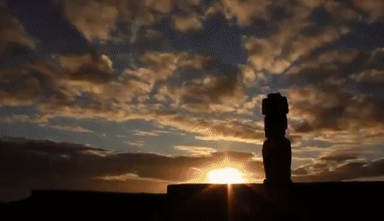
Escuchemos Himno Nacional

Slide 12
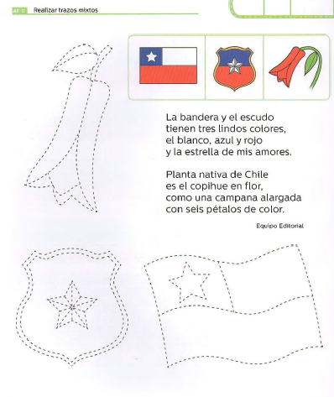
Ahora Practiquemos Lo Aprendido

